Slide 1
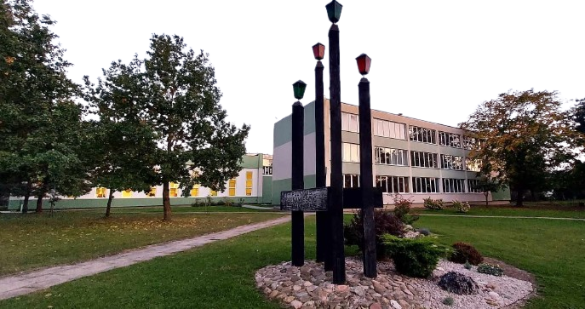

PLUNGĖS SENAMIESČIO MOKYKLA
MOKINIŲ INICIATYVŲ PROJEKTAS „Vėdinimo sistemų ir ventiliatorių įrengimas klasėse“
Projektą suplanavo, įvykdė ir pristato:
  Gabija Gruiniutė, 9a kl.
  Liepa Jakumaitė, 9a kl.
  Limantas Dinevičius, 9a kl.
2025 m.

Slide 2

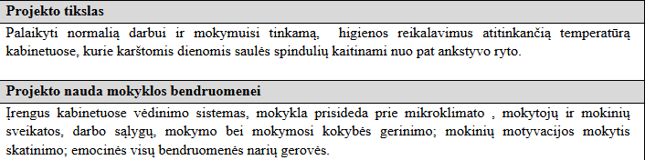


TIKSLAS

Slide 3

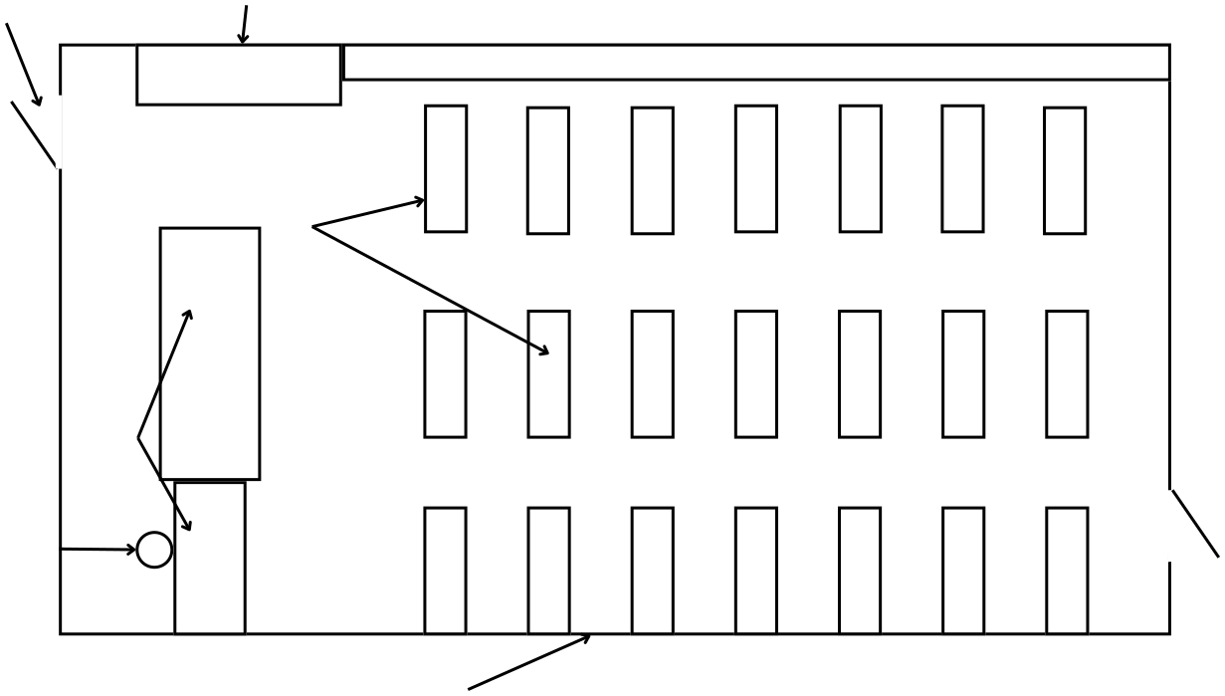
VIZIJA
Komoda
Fizikos kabineto planas
Durys
Oro vėdinimo sistema
Mokinių suolai
Mokytojo stalai
Mokytojo
kėdė
Langai

Slide 4


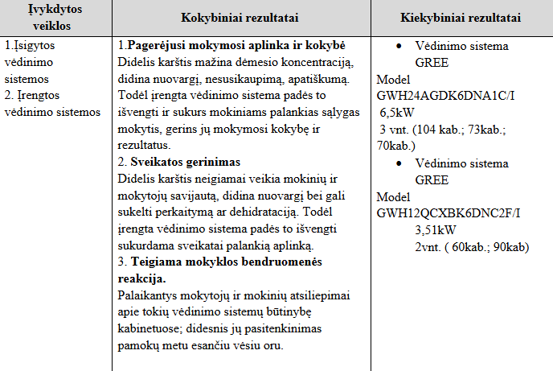
INICIATYVOS ĮGYVENDINIMO EIGA

Slide 5
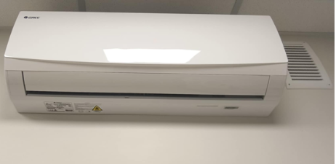
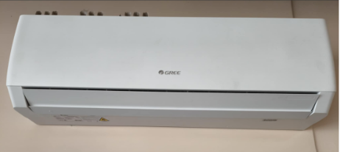
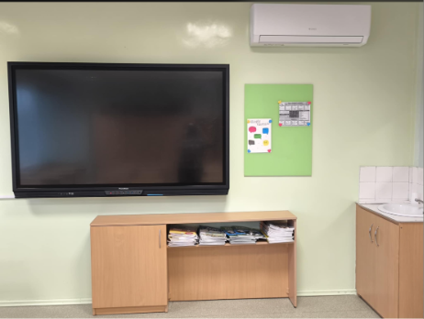
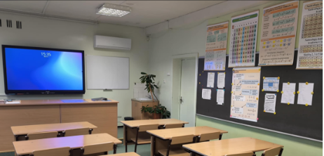
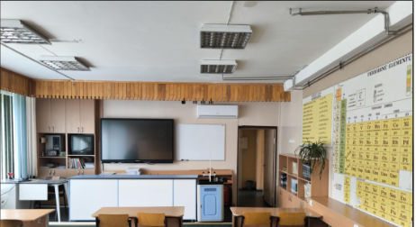
INICIATYVOS REZULTATAS

Slide 6

Linkime orginalių įdėjų ateities projektams!

